Slide 1
Разработка мобильного приложения для фитнеса на платформе Android
Выполнил
студент 4 курса 61 группы
Вафин А.Р.
Руководитель
к.ф.-м.н., доц. Болотова С. Ю.

Slide 2
Актуальность разработки
Контекст: Рост интереса к ЗОЖ, повсеместное использование смартфонов.
Проблема рынка: Жёсткие шаблоны тренировок + отсутствие анализа восстановления = низкая персонализация.

Slide 3
Постановка цели и задач
Цель: разработка мобильного приложения для фитнеса на платформе Android
Задачи:
1. Разработка пользовательского интерфейса с интуитивной навигацией.
2. Создание системы работы с данными и локальной базой данных.
3. Реализация бизнес-логики для тренировок и отслеживания прогресса.
4. Проектирование и разработка серверного приложения (бэкенда).
5. Комплексное тестирование мобильного приложения, бэкенда и алгоритмов.

Slide 4
Анализ и методологическая база
Рыночный анализ:
Статические планы тренировок. Разрыв между данными о нагрузке и восстановлении.
Научная основа:
Принцип прогрессивной перегрузки.
Сон — ключевой фактор восстановления и производительности.
Вывод:
Необходимо приложение, которое анализирует оба фактора и адаптирует рекомендации.

Slide 5
Особенности предлагаемого решения
Гибкость:
Тренировки — независимые комплексы. Контроль упражнений без срыва общего плана.
Адаптивность:
Динамическая настройка сложности:
Выполняете план → увеличиваем нагрузку
Не справляетесь → снижаем нагрузку
Комплексность:
Трекер сна + адаптация рекомендаций:
Недостаток сна → сигнал к снижению нагрузки и увеличению отдыха

Slide 6

Этапы реализации

Slide 7
Функциональность приложения
Регистрация и аутентификация.
Каталог тренировок и конструктор своих планов.
Проведение тренировки: таймер, аудиосопровождение.
История выполненных занятий.
Трекер сна
Интеллектуальный модуль «Советы»: Анализирует историю тренировок и сна и автоматически предлагает уменьшение нагрузки или прогрессивное увеличение сложности тренировок

Slide 8
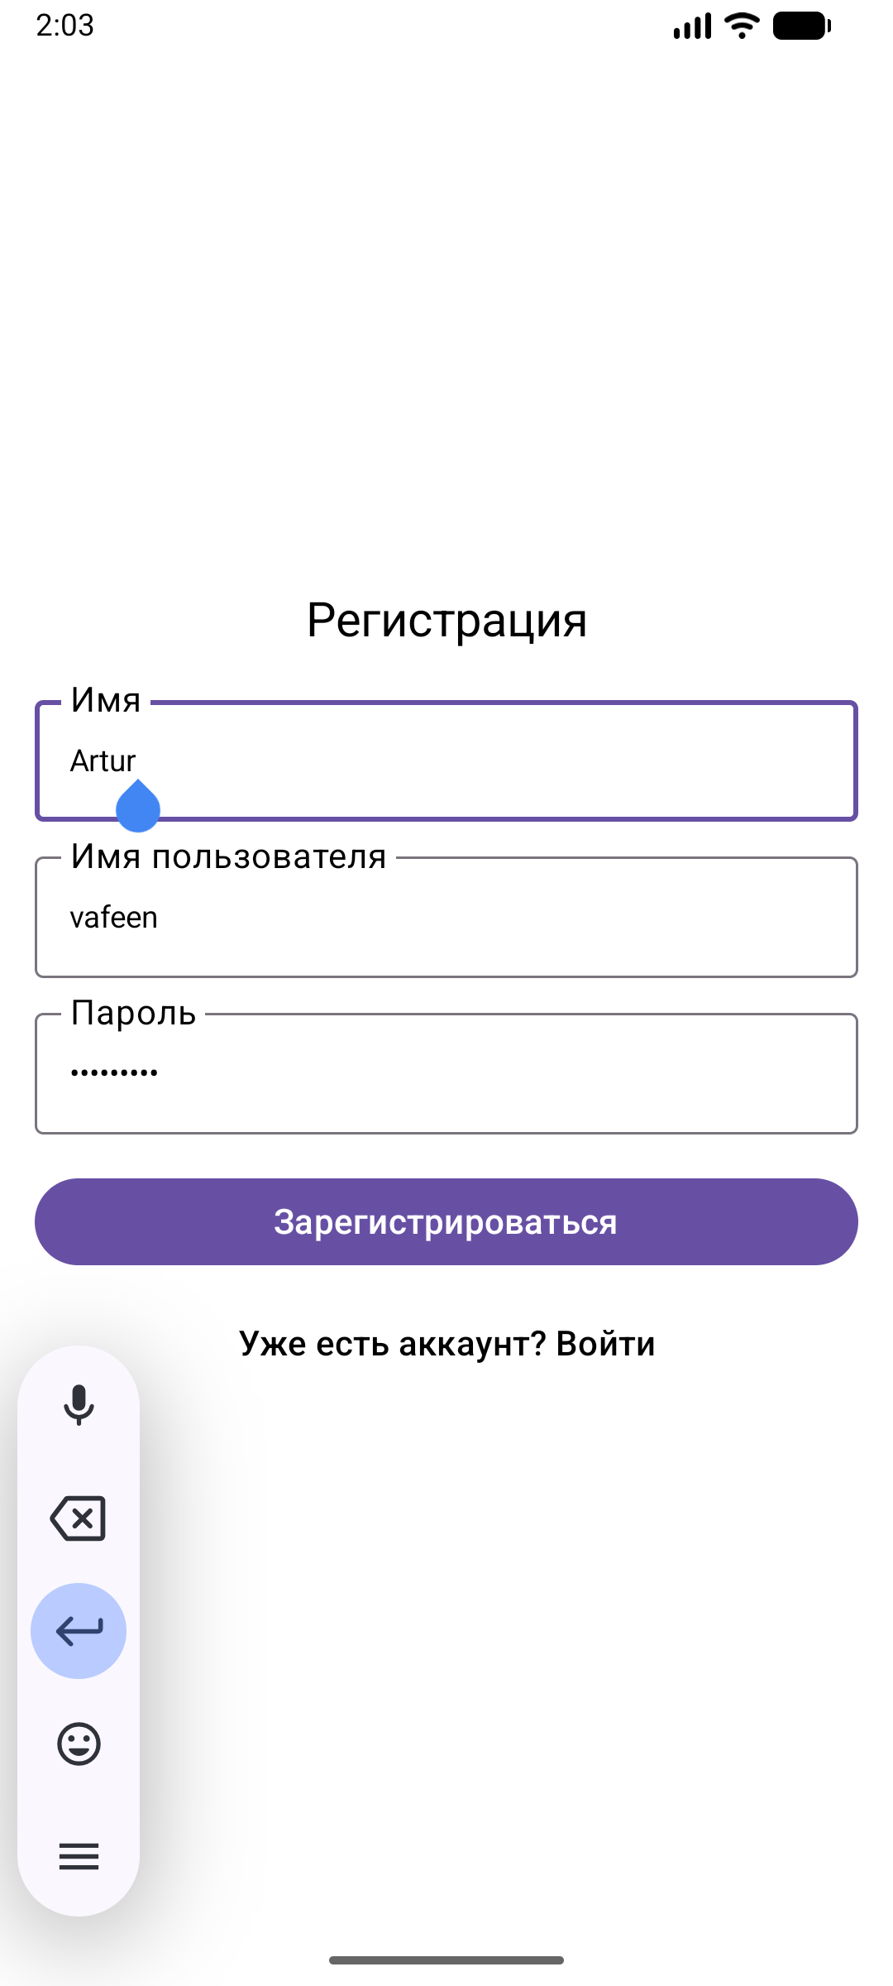
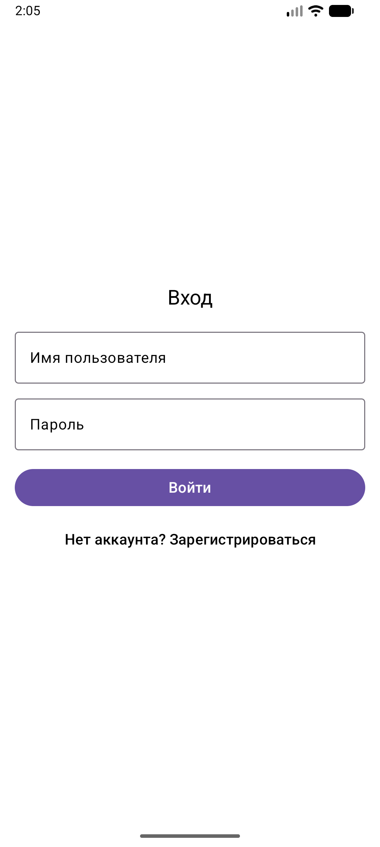
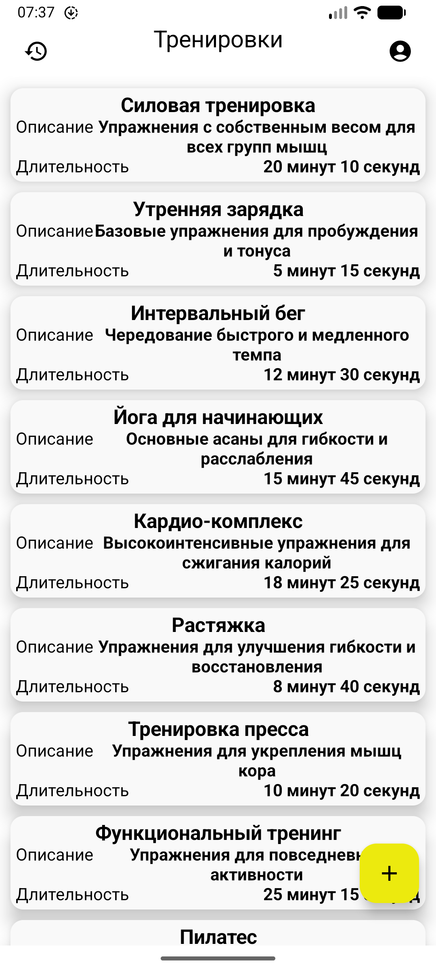
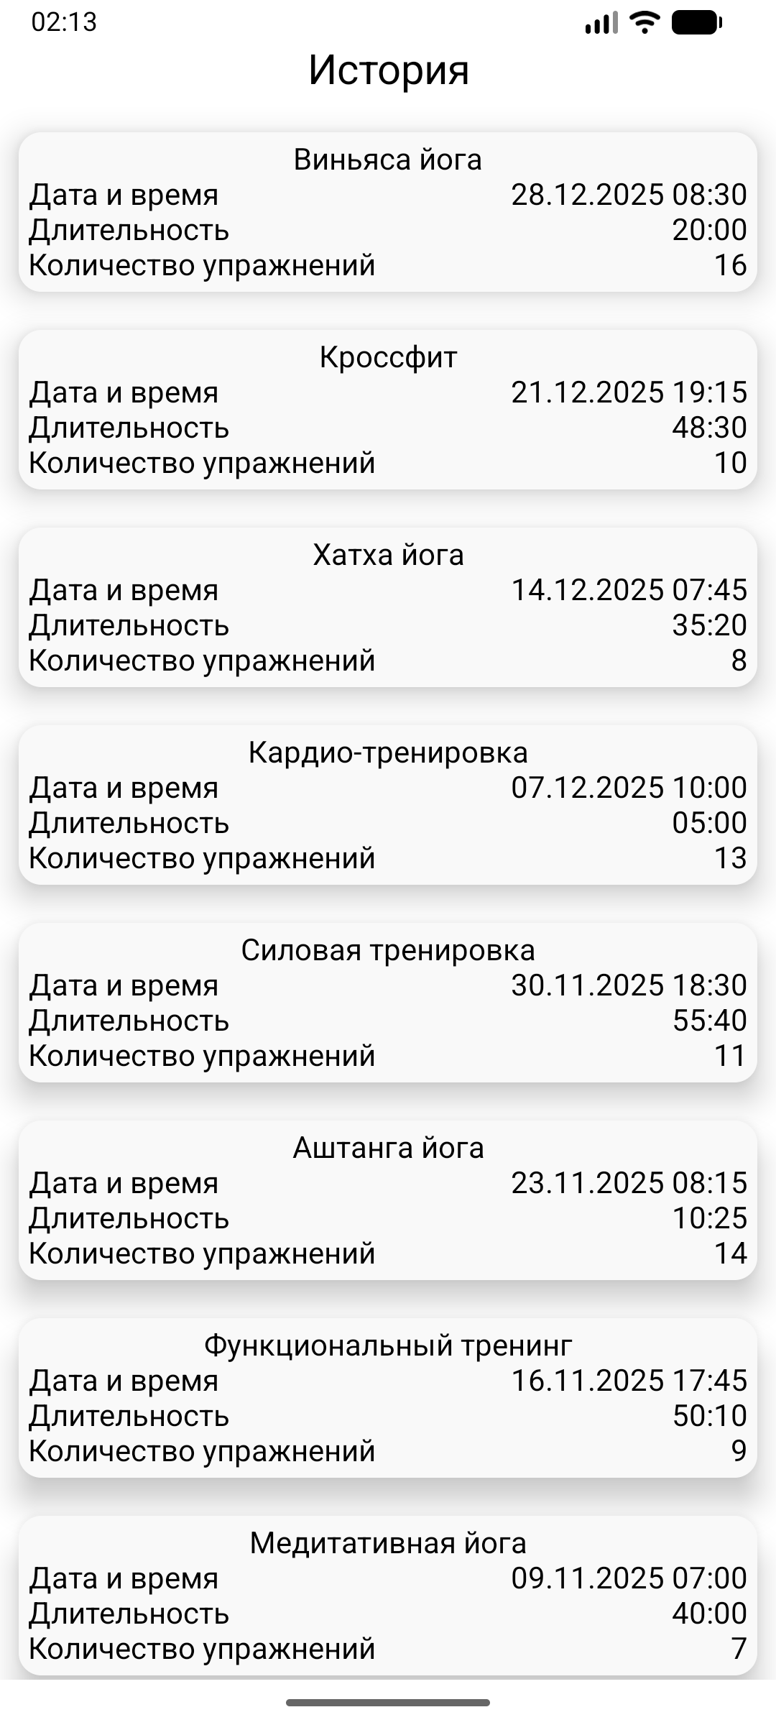
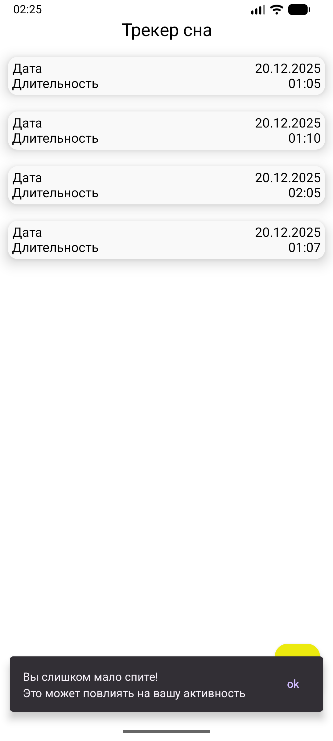
Пользовательский интерфейс
8

Slide 9
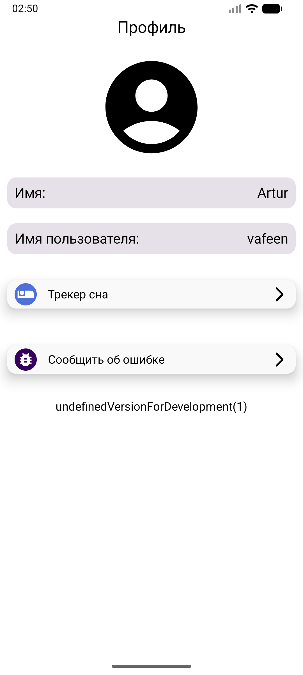
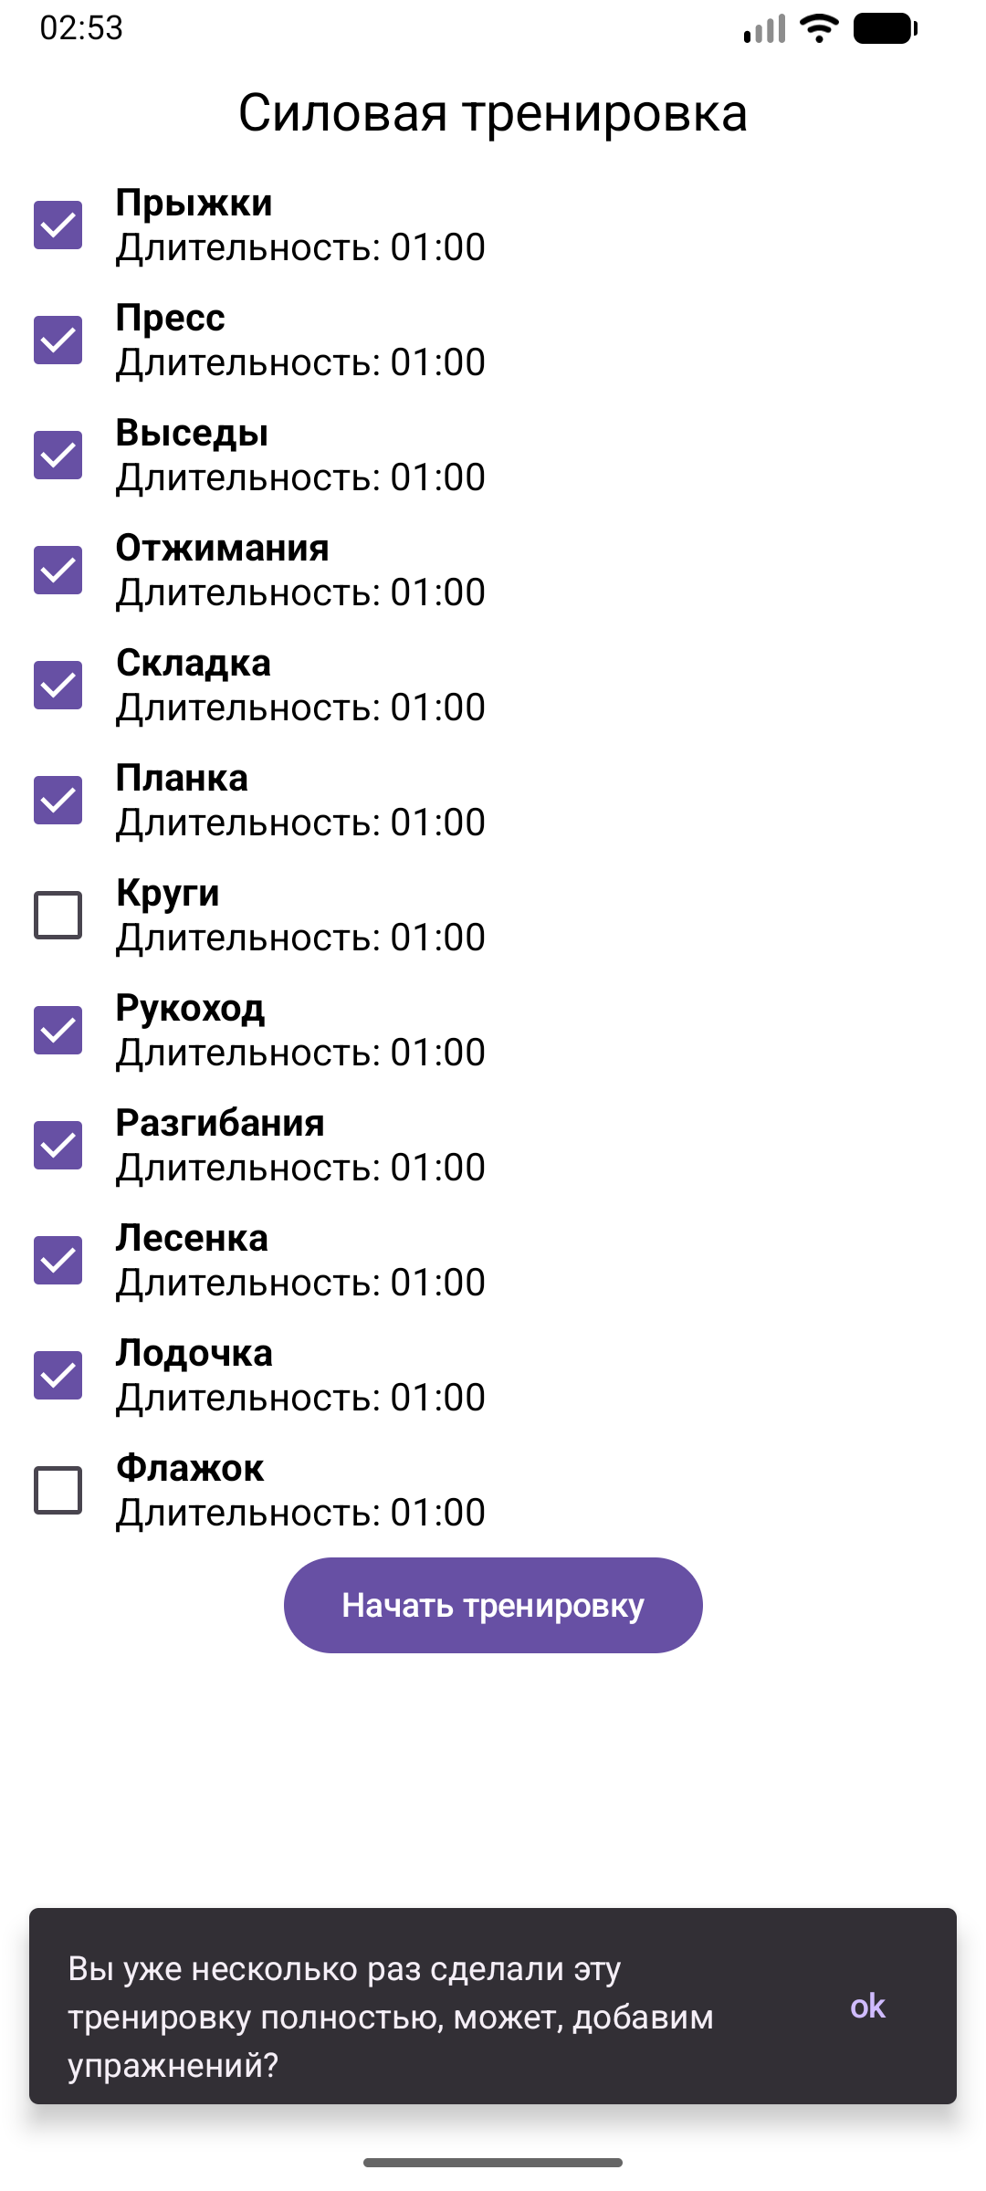
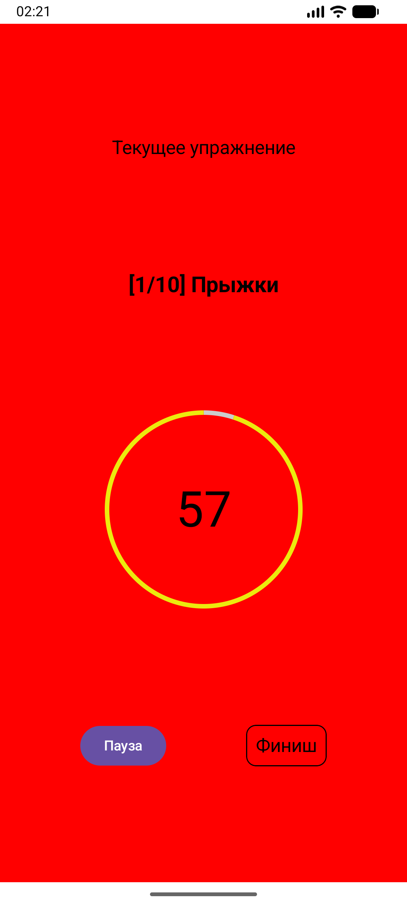
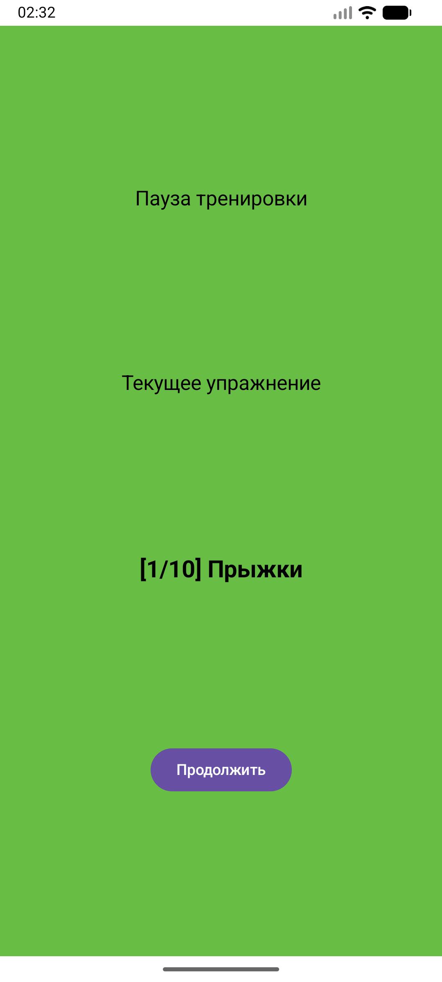
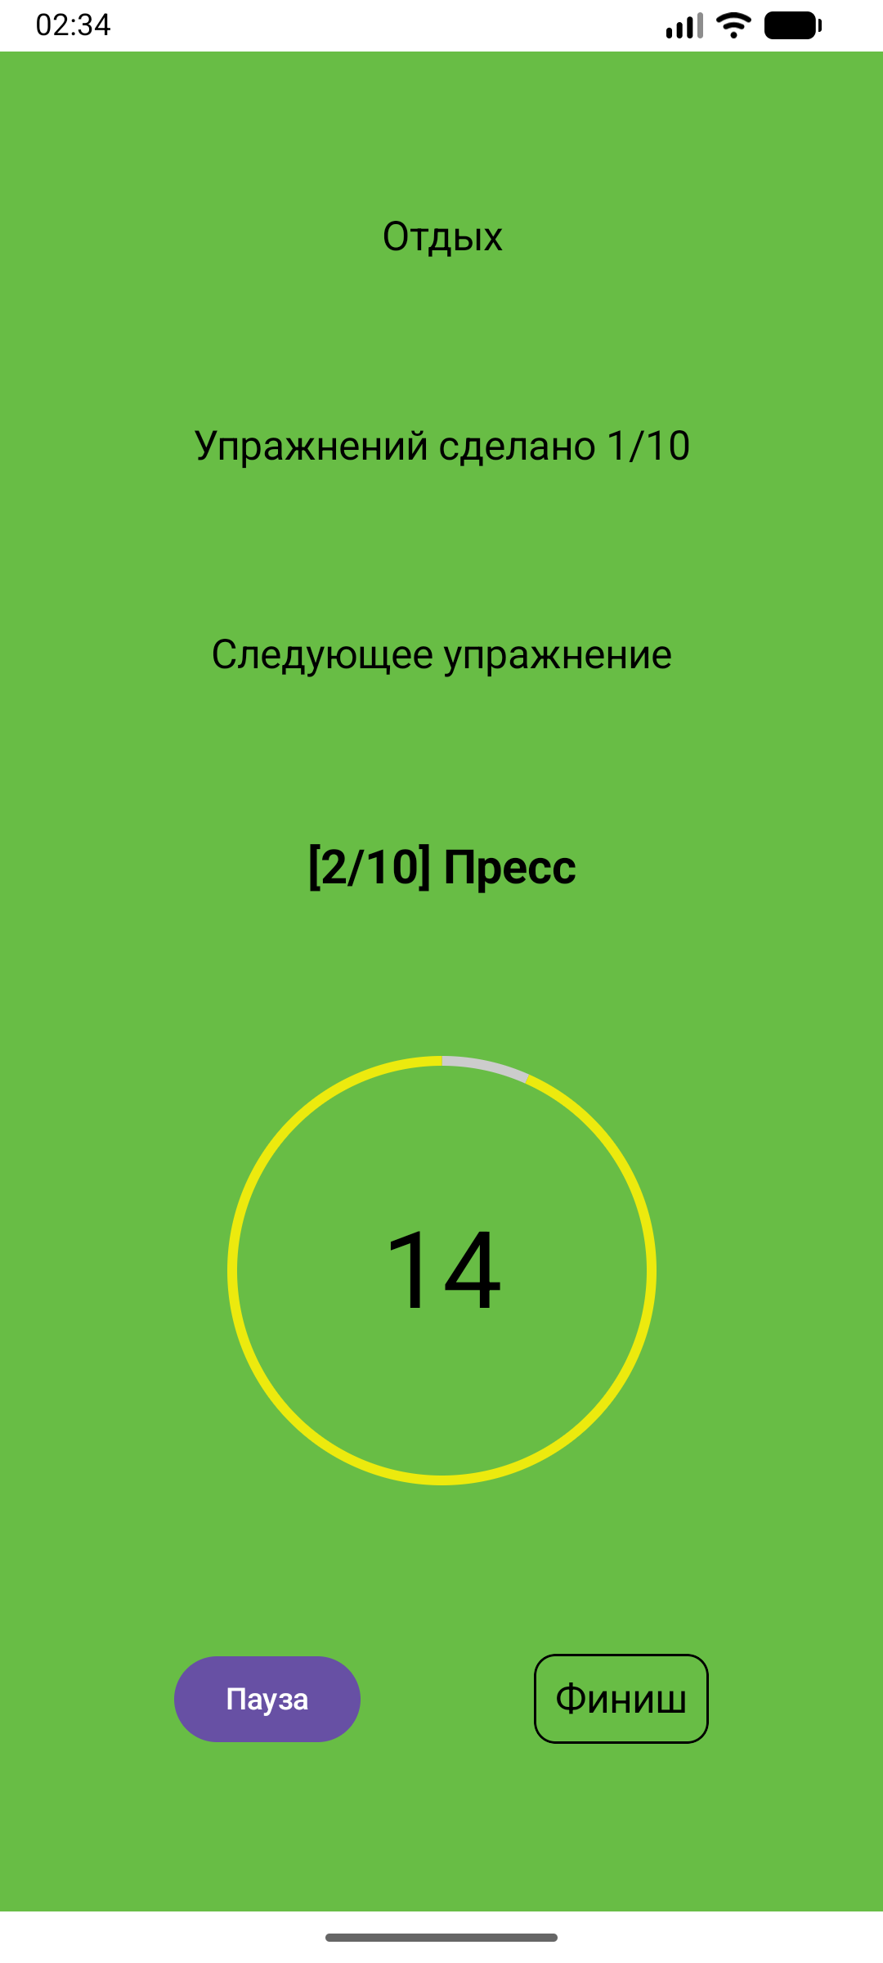
Пользовательский интерфейс
9

Slide 10
Дальнейшее развитие
Соревнования или челленджи.
Интеграция с носимой электроникой для автоматического сбора данных о сне и активности.
Автоматическое определение начала тренировки по информации от носимого устройства.

Slide 11
Заключение
В ходе выполнения работы были выполнены следующие задачи:
1. Разработан пользовательский интерфейс с интуитивной навигацией.
2. Создана системы работы с данными и локальной базой данных.
3. Реализована бизнес-логика для тренировок и отслеживания прогресса.
4. Спроектировано и разработано серверное приложение (бэкенд).
5. Проведено комплексное тестирование мобильного приложения, бэкенда и алгоритмов.
Ключевое отличие: Реализована система адаптивного планирования, формирующая замкнутый цикл «нагрузка – восстановление – анализ – рекомендация»

Slide 12
Спасибо за внимание!

